Slide 1

Распознавание морских судов на аэрофотоснимках методами компьютерного зрения
ФЕДЕРАЛЬНОЕ АГЕНТСТВО ВОЗДУШНОГО ТРАНСПОРТА
ФЕДЕРАЛЬНОЕ ГОСУДАРСТВЕННОЕ БЮДЖЕТНОЕ ОБРАЗОВАТЕЛЬНОЕ УЧРЕЖДЕНИЕ ВЫСШЕГО ОБРАЗОВАНИЯ
«МОСКОВСКИЙ ГОСУДАРСТВЕННЫЙ ТЕХНИЧЕСКИЙ УНИВЕРСИТЕТ
ГРАЖДАНСКОЙ АВИАЦИИ» (МГТУ ГА)
Выпускная квалификационная работа
Выполнил:
студент группы ПМб 4-1
Фейзуллин К.М.
Научный руководитель:
к.ф.-м.н., доцент
Филонов П. В.
Москва, 2021

Slide 2
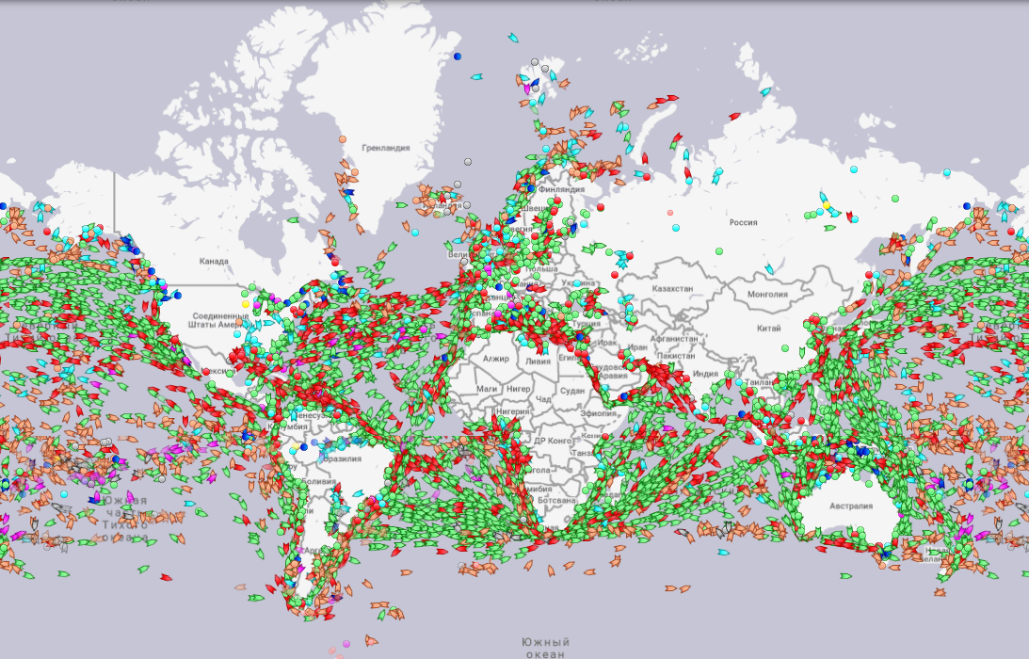
Актуальность
На 1 апреля 2015 года насчитывалось 87 тыс. только торговых судов
Сервис, изучающий использование семантической сегментации для определения местоположения корабля по аэрофотоснимкам – «MarineTraffic»
Решение данной задачи, позволяющее вести независимое наблюдение за потоком кораблей, позволит избежать застоя морских судов, как это было недавно в Суэцком канале. Данный инцидент стоил компаниям в совокупности 400 млн $ за каждый час бездвижного ожидания.

Slide 3
Цель работы
Построение алгоритма, позволяющий зафиксировать морское судно на изображении, а также определить его точное местоположение на фотографии.
Задачи:
Описание набора данных;
Выбор метрик качества;
Выбор используемых моделей и исследование их обучения;
Сравнение полученных результатов.

Slide 4
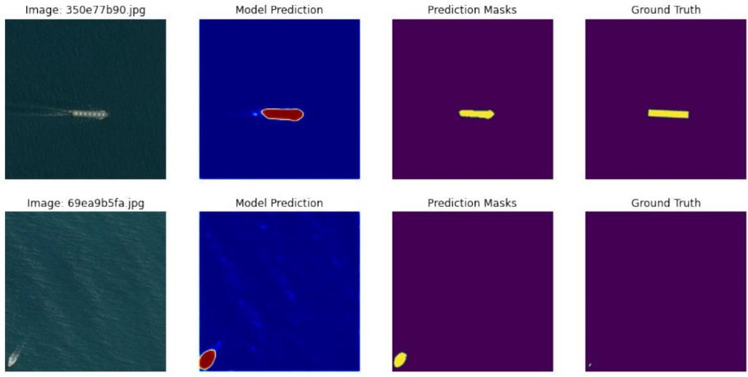
Описание данных
Образец изображений
Образец с декодированными пикселями истинных ответов из табличных данных

Slide 5
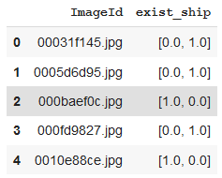
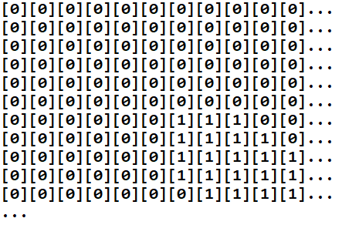
Описание наборов данных после предобработки
Образец после применения быстрого кодирования (One-Hot Encoding) данных для задачи классификации
Образец истинных ответов после декодирования данных для одного изображения задачи семантической сегментации

Slide 6
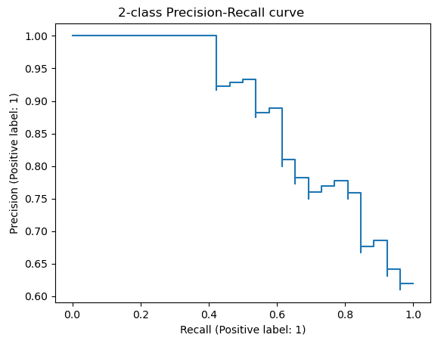
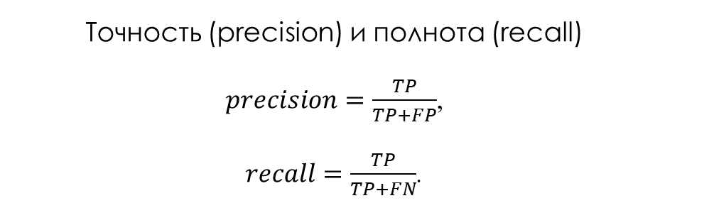
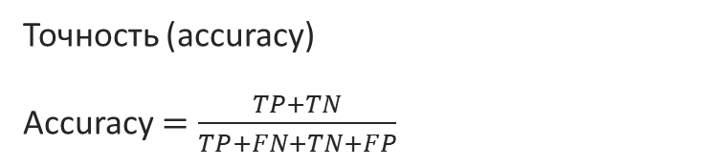
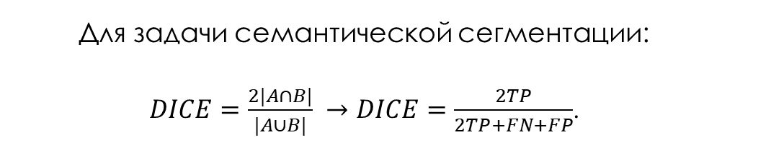
Выбор метрик качества
Матрица ошибок
Точность (precision) и полнота (recall)
$precision=\frac{TP}{TP+FP}$,
$recall=\frac{TP}{TP+FN}$.
Результат классификации | Фактический класс
 | Положительный | Отрицательный
Положительный | True Positive | False Positive
Отрицательный | False Negative | True Negative
Точность (accuracy)
Accuracy $=\frac{TP+TN}{TP+FN+TN+FP}$
Для задачи семантической сегментации:
$DICE=\frac{2|A∩B|}{|A∪B|} →DICE=\frac{2TP}{2TP+FN+FP}$.

Slide 7
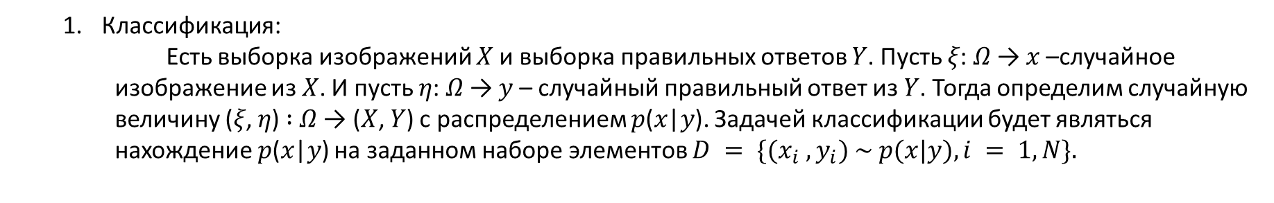
Математическая постановка задачи
Классификация:
Есть выборка изображений 𝑋 и выборка правильных ответов 𝑌. Пусть 𝜉: 𝛺 → 𝑥 –случайное изображение из 𝑋. И пусть 𝜂: 𝛺 → 𝑦 – случайный правильный ответ из 𝑌. Тогда определим случайную величину (𝜉, 𝜂) ∶ 𝛺 → (𝑋, 𝑌) c распределением 𝑝(𝑥|𝑦). Задачей классификации будет являться нахождение 𝑝(𝑥|𝑦) на заданном наборе элементов $D = \{(x_{i} , y_{i}) \sim p(x|y), i = 1, N\}.$
Сегментация:
Постановка задачи классификации, где $y_{i}$ – матрица правильных ответов для одного изображения.
Notes:
Есть выборка изображений 𝑋 и выборка правильных ответов 𝑌. Пусть 𝜉: 𝛺 → 𝑥 – случайная величина, представляющая собой случайное изображение из 𝑋. И пусть 𝜂: 𝛺 → 𝑦 – случайная величина, представляющая собой случайный правильный ответ из 𝑌. Тогда определим случайную величину (𝜉, 𝜂) ∶ 𝛺 → (𝑋, 𝑌) c распределением 𝑝(𝑥|𝑦), которое является совместным распределением объектов и их классов. Тогда размеченная выборка – это элементы из распределения $(x_{i}, y_{i}) \sim p(x|y).$Все элементы независимо и одинаково распределены. Тогда задачей классификации будет являться нахождение 𝑝(𝑥|𝑦) и заданном наборе элементов $D = \{(x_{i} , y_{i}) \sim p(x|y), i = 1, N.$

Slide 8
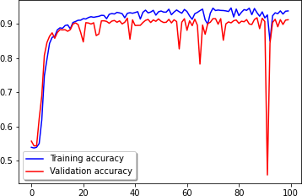
Определение необходимого и достаточного уровня метрик качества для задачи классификации и результат исследования модели VGG16
Решение с помощью подбрасывания монеты дает значение метрики accuracy равное 0.49
Решение с использованием человеческих ресурсов, где человек отвечает, есть ли морское судно на изображении или нет, дает значение метрики accuracy равное 0.78
Во время исследования сети VGG16 удалось достичь значений метрики accuracy равное 0.92

Slide 9
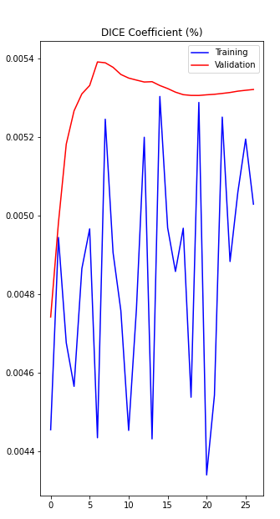
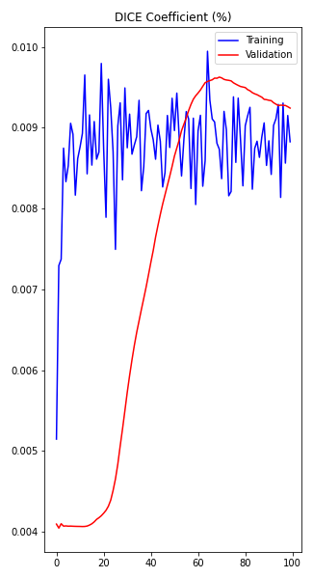
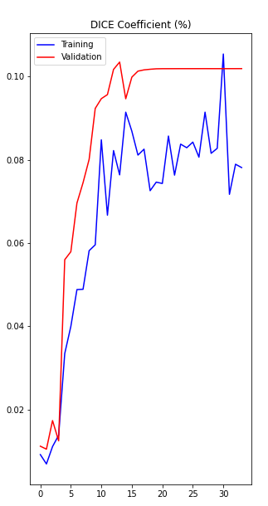
Сравнение результатов метрик сетей для сегментации изображений
U - Net
SegNet
FCN VGG16

Slide 10
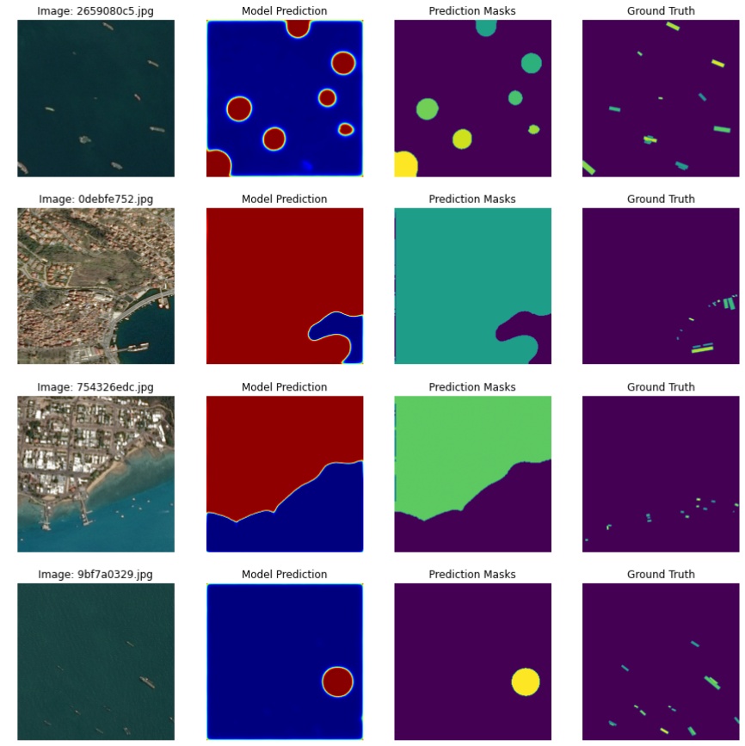
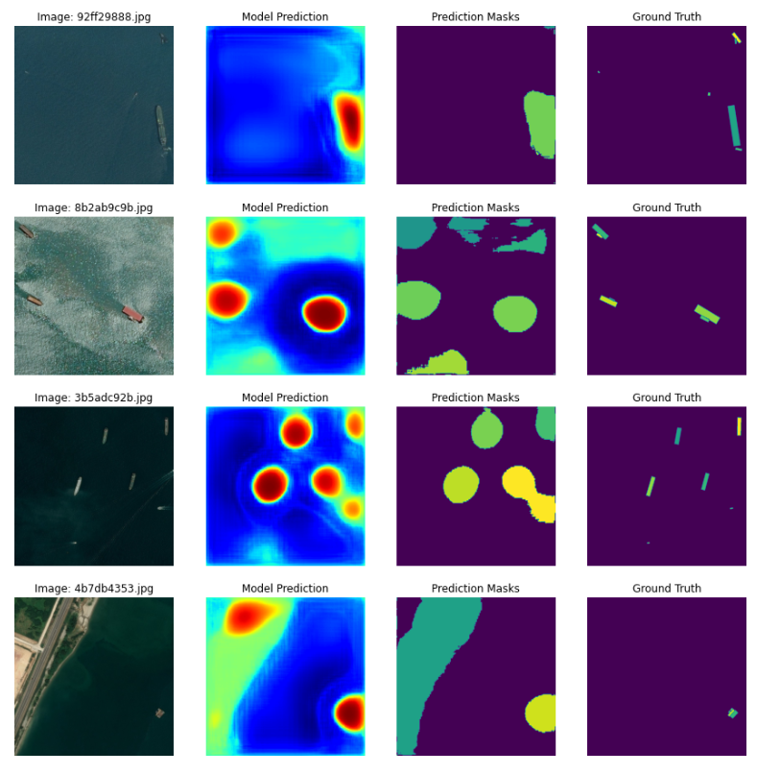
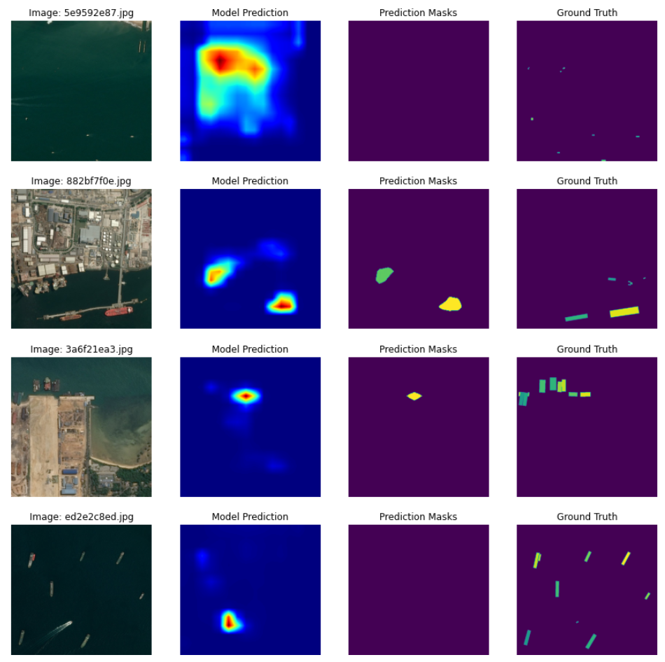
Сравнение результатов обработки сетей для сегментации изображений
U – Net – 50 эпох
SegNet – 100 эпох
FCN VGG16 – 50 эпох

Slide 11
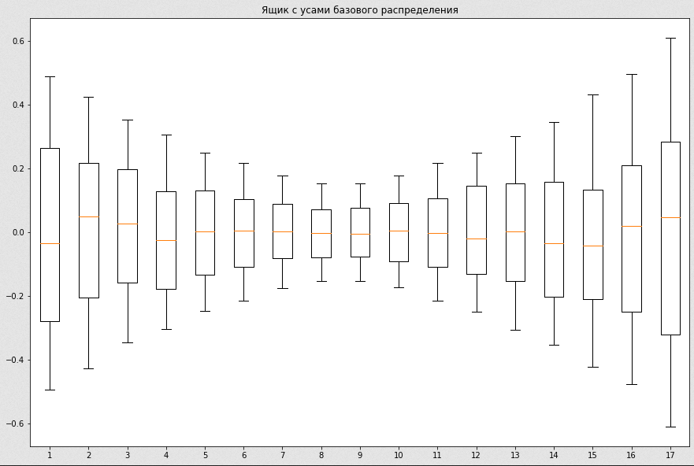
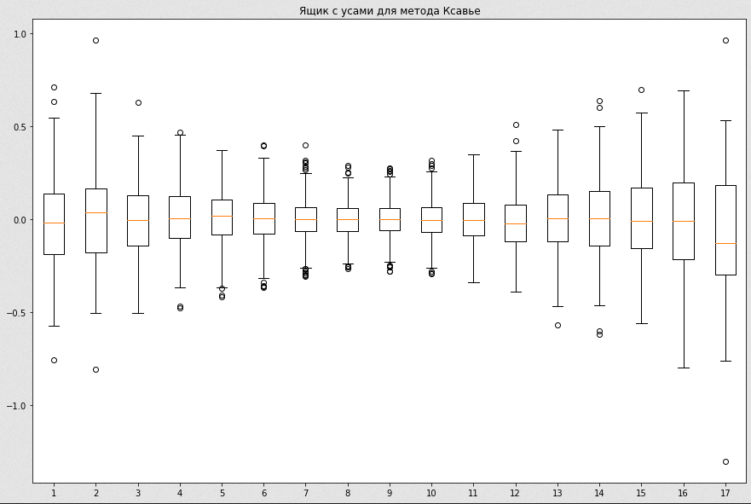
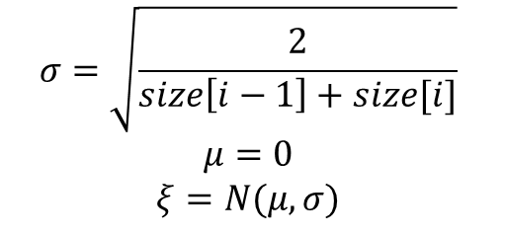
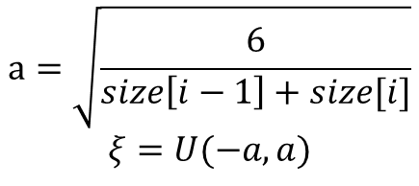
Сравнение инициализации базовым методом (равномерным) и методом Ксавье
$$a=\sqrt{\frac{6}{size\left[i−1\right]+size[i]}}$$
$$ξ=U(−a, a)$$
$$σ=\sqrt{\frac{2}{size\left[i−1\right]+size[i]}}$$
$$μ=0$$
$$ξ=N(μ, σ)$$

Slide 12
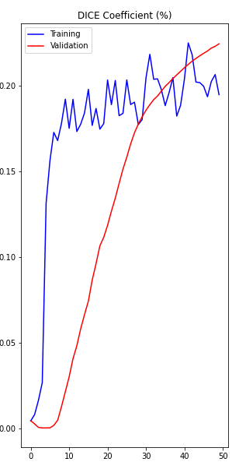
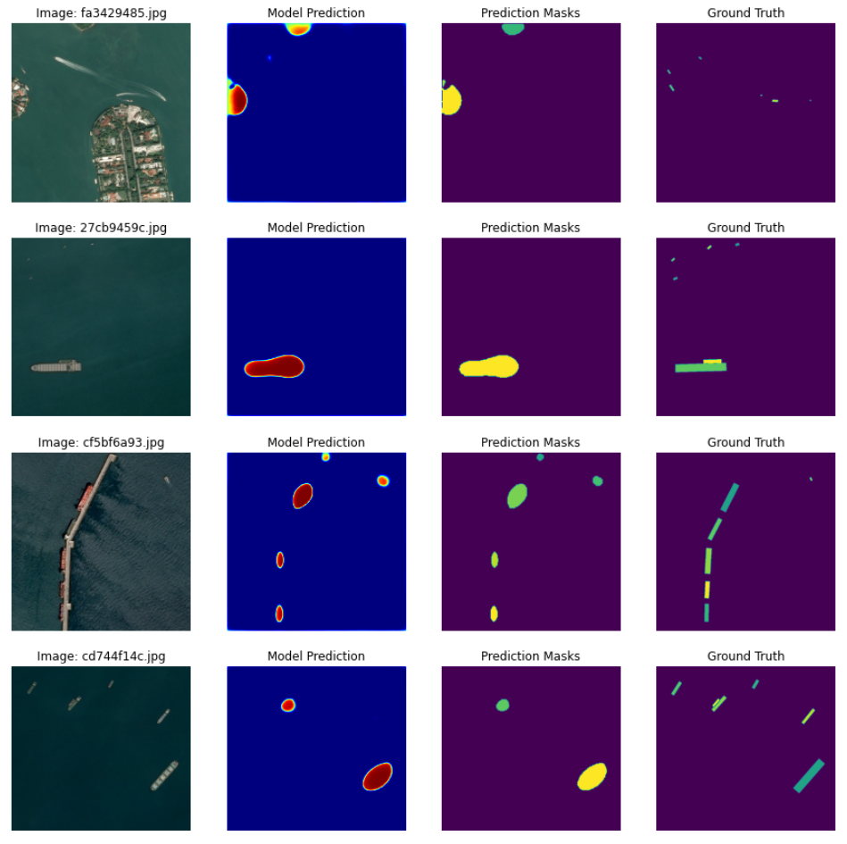
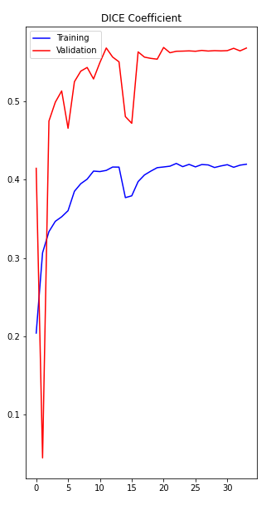
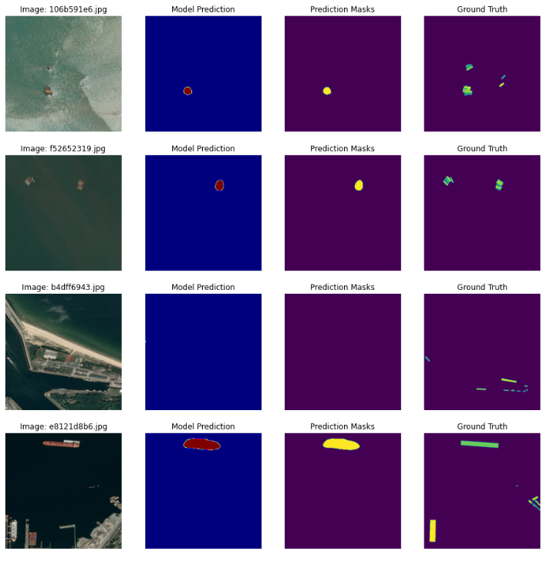
Результат улучшения u – Net и обучения на большей выборке
После инициализации весов методом Ксавье
После увеличения выборки

Slide 13
Заключение
В данной работе была решена задача распознавания морских судов методами компьютерного зрения. Были приведены результаты работы метода бинарной классификации и метода семантической сегментации изображения.
Для метода бинарной классификации были подобраны оптимальные гиперпараметры для данной задачи у модели VGG16, что позволило достичь точности классификации в 92.7% случаев.
Для метода семантической сегментации была определена лучшая модель – это U – Net и результаты ее обучения для данной задачи были улучшены путем использования метода инициализации весов для слоев сверточной нейронной сети методом Ксавье, что увеличило значение метрики качества с 0,0054 до 0,25. А после увеличения обучающей выборки метрика качества достигла значения 0.56

Slide 14
Спасибо за внимание!

Slide 15
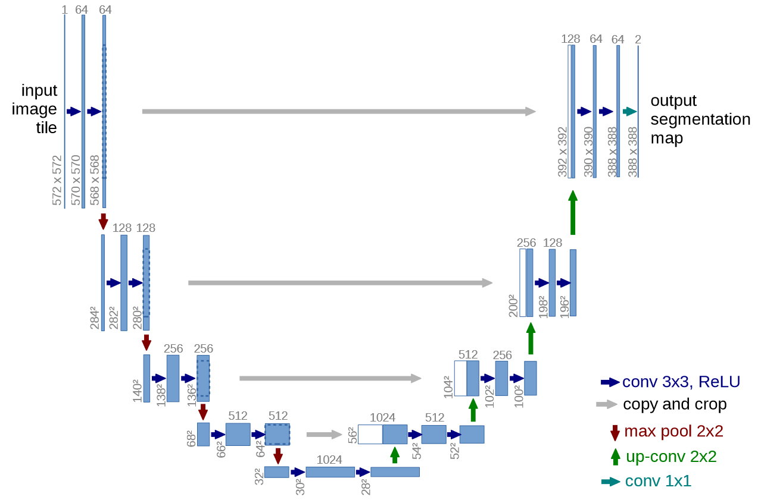
Архитектура u - net
U-Net: Convolutional Networks for Biomedical Image Segmentation. arXiv:1505.04597v1 [cs.CV] 18 May 2015

Slide 16
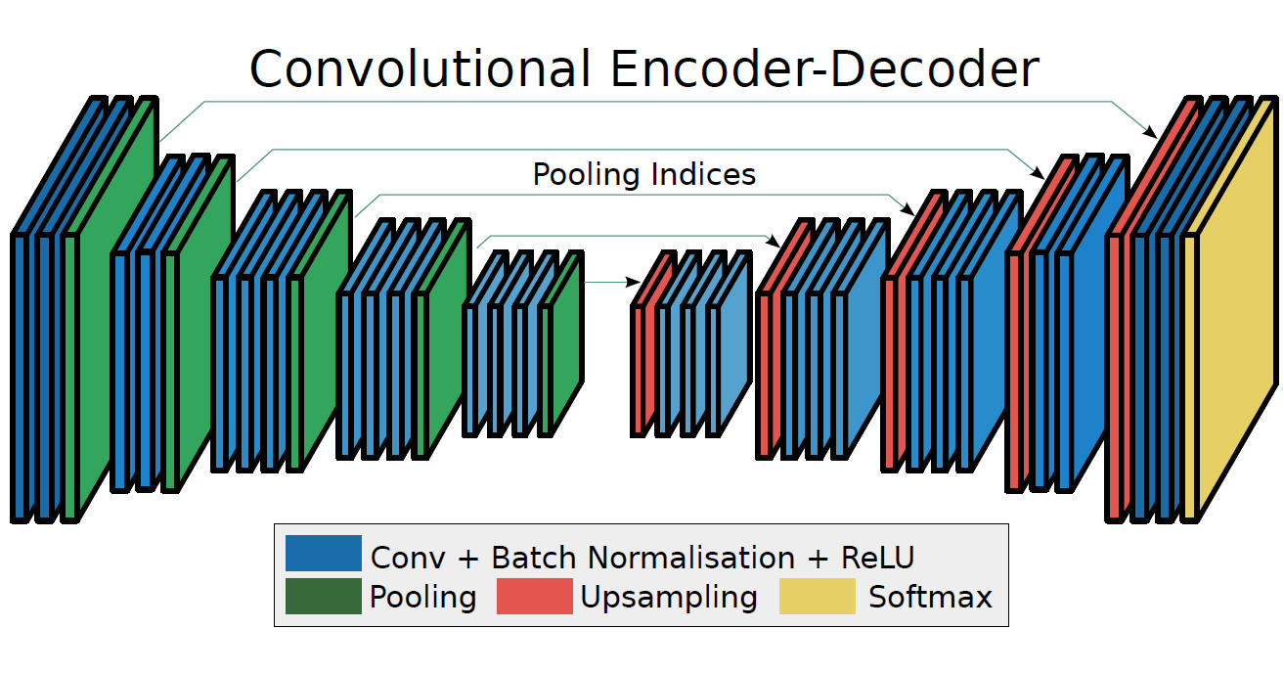
Архитектура Segnet
SegNet: A Deep ConvolutionalEncoder-Decoder Architecture for ImageSegmentationVijay Badrinarayanan, Alex Kendall, Roberto Cipolla,Senior Member, IEEE. arXiv:1511.00561v3 [cs.CV] 10 Oct 2016

Slide 17
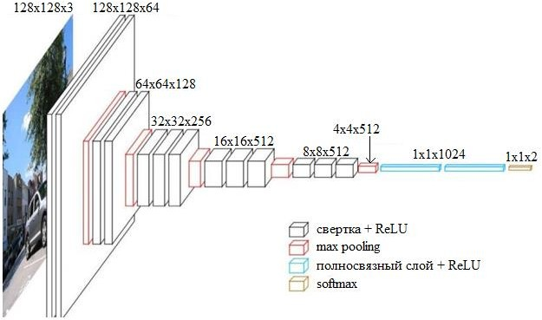
Архитектура vgg16
Very deep convolutional networks for large-scale image recognition / Karen Simonyan, Andrew Zisserman

Slide 18
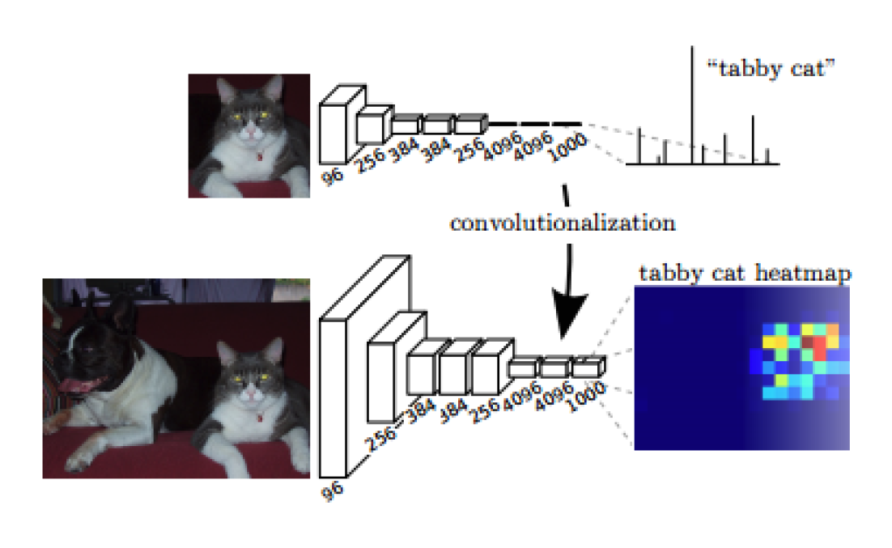
Архитектура fcn-vgg16
Fully Convolutional Networksfor Semantic Segmentation. arXiv:1605.06211v1 [cs.CV] 20 May 2016

